Slide 1
게임 소프트웨어 공학 Lecture 1
산업기술대학교
게임공학부
이택희

Slide 2
목차
소프트웨어
소프트웨어 공학

Slide 3
최초의 중요성
최초의 소프트웨어는?
(프로그래머)에이다, 배비지의 해석기관
프로그램 내장 방식을 최초로 고안한 사람은?
폰노이만
최초가 왜 중요할까?
폴아웃의 세계관

Slide 4

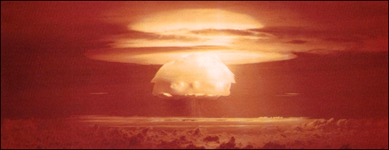
20세기 중엽, 히로시마와 나가사키에 떨어진 원자폭탄은 전 세계를 공포로 몰아넣었다. 그와 함께 시작된 냉전 시대는 21세기까지도 끝나지 않았고, 무분별한 핵무기 경쟁으로 인해 더 작고 강력한 원격 핵폭탄들까지 등장했다.
출처 : http://roland02.blog.me/220471911429

Slide 5
미국 정부는 또한 대체 에너지 기술 개발에 주력하여 이른바 원자력 에너지 혁명을 이루어냈다. (※ 대신 폴아웃의 세계에는 반도체 기술과 인터넷 등 정보 혁명이 발생하지 않는다.)
출처 : http://roland02.blog.me/220471911429

Slide 6
갈수록 커지는 핵 전쟁의 우려에 대비한다는 명목으로 하이테크놀러지 기업인 <볼트 텍(Vault-Tec)>을 지원해 지하 방공호 볼트 건설 사업을 국가적으로 추진했다.
출처 : http://roland02.blog.me/220471911429

Slide 7
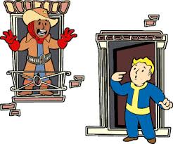
최초의 중요성
강의 될 내용은 거의 모두 최초의 발명자 혹은 사용자에 의해 정의된 내용이 발전한 결과
따라서 최초에 왜 그랬을까? 라는 의문은 항상 가지고 있는 것이 좋음
?

Slide 8
소프트웨어

Slide 9
소프트웨어
정의
저장장치에 저장된 특정한 목적의 하나 또는 다수의 컴퓨터 프로그램 (https://ko.wikipedia.org/wiki/소프트웨어)
사용자
응용
소프트웨어
운영체제
하드웨어
소프트웨어 구조 예시

Slide 10
소프트웨어
정의(확대)
저장장치에 저장된 특정한 목적의 하나 또는 다수의 데이터 및 Instructions.
컴퓨터 프로그램 및 라이브러리
온라인 문서 및 디지털 미디어
…

Slide 11
소프트웨어
분류 : 응용 및 시스템 소프트웨어 (목적에 따른 분류)
대표적인 두 가지 소프트웨어 분야
하드웨어와 밀접한 관련
응용
소프트웨어
시스템
소프트웨어
더블 클릭으로 실행하는 모든것 들
오피스
게임
미디어 플레이어
…
디바이스 드라이버
운영체제
유틸리티
…

Slide 12
소프트웨어
분류 : 사용자 작성 및 응용, 플랫폼 소프트웨어 (계층적 분류)
사용자 작성 소프트웨어
사용자가 응용 소프트 웨어 상위에 작성
스프레드시트 템플릿
매크로
스크립트
응용
소프트웨어
시스템 소프트 웨어와 ‘비슷＇
가장 일반적인 의미
오피스, 게임 등
플랫폼
소프트웨어
컴퓨터와 주변기기 제어
BIOS, Drivers, OS, GUI
Graphic Libraries

Slide 13
소프트웨어
~~기 대문에 ~ 라고 할 수 있을 거 같다
게임 엔진의 분류는?
응용 소프트웨어?
플랫폼 소프트웨어?
게임 엔진 활용에 대한 의견 논의 필요

Slide 14

소프트웨어
어느 분야의 개발자 대우가 가장 좋을까?
시스템, open_gl, 다렉을 등한시 하지 말자..

Slide 15
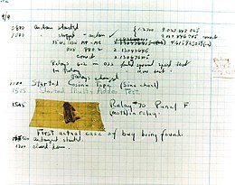
소프트웨어 공학
모든 것은 버그로부터..

Slide 16
소프트웨어 공학
소프트웨어의 개발, 운용, 유지보수 등의 생명 주기 전반을 체계적이고 서술적이며 정량적으로 다루는 학문
공학을 소프트웨어에 적용
출처 : https://ko.wikipedia.org/wiki/소프트웨어공학

Slide 17
소프트웨어 공학
1941년 최초 디지털 컴퓨터의 연산 명령은 배선으로 주어짐
유연하지 못한 방식
프로그램 내장 방식으로 발전 (폰 노이만)
출처 : https://ko.wikipedia.org/wiki/소프트웨어공학

Slide 18
소프트웨어 공학
현재의 소프트웨어 공학의 정의
실무종사자들이 수많은 어려움을 뚫고 전진하는 과정 중
여전히 그 정의에 대해 논쟁 중
출처 : https://ko.wikipedia.org/wiki/소프트웨어공학

Slide 19
소프트웨어 공학
왜 필요한가?
빠른 버그 해결!
예 : 단순한 메모리 관리 잘못으로 인한 출시 연기
개발
(프로그래밍)
검증 문제발생
디버깅
검증 문제발생
디버깅
검증 문제발생
디버깅
기간: 1개월
기간: 3개월
기간: 3개월
기간: 3개월

Slide 20
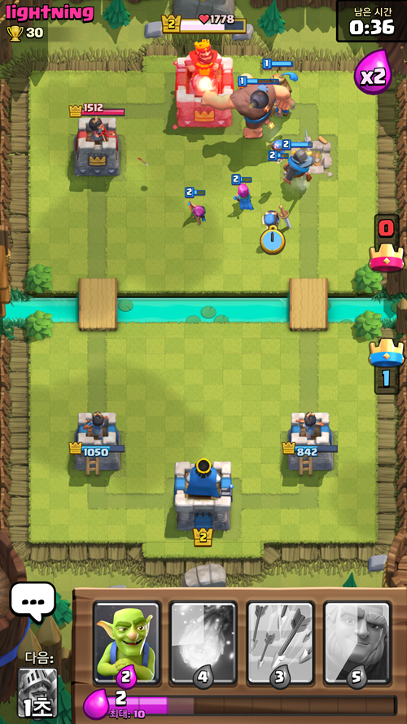
소프트웨어 공학

Slide 21
소프트웨어 공학
결국 문제는 개발 프로세스
핵심 소프트웨어의 외주 개발
관리 부족
관련된 전문 인력 부족
문제 해결 어려움

Slide 22
소프트웨어 공학
소프트웨어 개발에 있어 체계적이며 공학적인 프로세스가 확립 되어야 함

Slide 23
게임 소프트웨어 공학
게임 소프트웨어의 개발, 운용, 유지보수 등의 생명 주기 전반을 체계적이고 서술적이며 정량적으로 다루는 학문?
게임 개발 프로세스는 상당히 오랜 기간 소프트웨어 공학의 변화를 이끌었음
게임 자체가 가지는 특성을 이해해야 함
기존 모델을 그대로 적용한다면…

Slide 24
대표적 개발 모델 (폭포수 모델)

Slide 25
폭포수 모델
순차적 모델 (Sequential Model)
고전적 생명주기
이전 단계의 완벽한 작업 완료를 가정

Slide 26
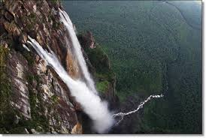
폭포수 모델 (Waterfall model)
1970년 윈스턴 W. 로이스 (1929–1995)
"Managing the Development of Large Software Systems"
완벽한 설계 불가능
요구
설계
구현
검증
유지보수

Slide 27
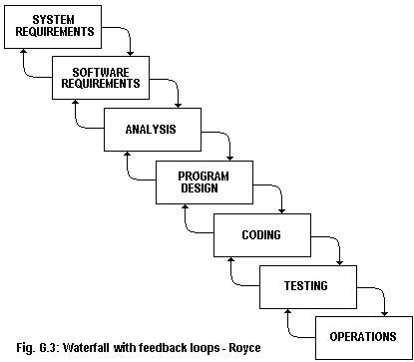
폭포수 모델 (Waterfall model)
In most of the publications, the waterfall model is claimed to be inefficient because of the lack of feedback loops. Surprisingly, they were explicitly considered in the original model of Royce.
http://www.informatik.uni-bremen.de/uniform/vm97/def/def_w/WATERFALL.htm

Slide 28
폭포수 모델 (Waterfall model)
요구
설계
구현
검증
유지보수

Slide 29
폭포수 모델 (Waterfall model) : 실제 예
어플리케이션 팀 개발 요청
Image Viewer 개발을 위한 윈도우 플래폼 요구
플랫폼 설계
OpenGL 사용
핀치 줌 In/Out 구현
Image Viewer 윈도우 플랫폼 구현
설계대로 구현 완료
유지 보수
다수의 문제 발생!

Slide 30
폭포수 모델 (Waterfall model) : 실제 예
어플리케이션 팀 개발 요청
엇, 기존 기능 명세를 전부 안 하고 요청했어요..
ㅈㅅㅈㅅ
이거 더 필요하고 저거 더 필요하고…
어라 좌표계가 다르네요??
Image Viewer 개발을 위한 윈도우 플래폼 요구
플랫폼 설계
OpenGL 사용
핀치 줌 In/Out 구현
Image Viewer 윈도우 플랫폼 구현
설계대로 구현 완료
유지 보수
다수의 문제 발생!

Slide 31
폭포수 모델 (Waterfall model) : 실제 예
어플리케이션 팀 개발 요청
Image Viewer 개발을 위한 윈도우 플래폼 요구
상무님 뷰어 플랫폼 완성이 지연 될 것으로 보입니다.
플랫폼 설계
OpenGL 사용
핀치 줌 In/Out 구현
Image Viewer 윈도우 플랫폼 구현
설계대로 구현 완료
플랫폼이 지연되면 어플은 더 지연되는 것 아닌가????
유지 보수
다수의 문제 발생!

Slide 32
폭포수 모델 (Waterfall model) : 실제 예
플랫폼 팀 12명 1주간 철야
이후 어플 팀 3명 1주간 철야
외주 제작 팀 2주 내내 철야
출시 2주 연기
어플리케이션 팀 개발 요청
Image Viewer 개발을 위한 윈도우 플래폼 요구
플랫폼 설계
OpenGL 사용
핀치 줌 In/Out 구현
Image Viewer 윈도우 플랫폼 구현
설계대로 구현 완료
유지 보수
다수의 문제 발생!

Slide 33
폭포수 모델 (Waterfall model)
장점
가장 이해하기 쉽다
경험이 매우 많은 개발자들만 있다면 좋을 결과를 냄
프로젝트 진행상황 판단 쉬움

Slide 34
폭포수 모델 (Waterfall model)
한계점
요구 단계에서 완벽하게 정리된 요구사항을 전달해야 하나 현실적으로 불가능
개발 중 요구사항이 변경될 경우 대응이 어려움
완벽하게 요구사항을 맞추었더라도 개발 결과에 따라 추가 요구사항 발생 가능

Slide 35
게임 개발 실패 사례 (Duke Nukem Forever)

Slide 36
듀크 뉴켐 포에버
Duke Nukem 3D(1996년, 3D Realm, 고전 FPS게임)
Doom 류의 게임 중 가장 성공한 게임
Duke Nukem Forever는 이 게임의 후속작
1997년 4월 개발 발표
2011년 6월 출시 (개발 기간 14년 이상)

Slide 37
Duke Nukem Forever
판매수익 배분 문제
1/N 분배 : 신규 개발자 모집을 꺼림
개발총책이 착함
냉정하지 못하여 일정 지연
잦은 엔진 변경
퀘이크1 → 퀘이크2 → 언리얼 → 언리얼 토너먼트

Slide 38
Duke Nukem Forever
PC 버전에 추가로 콘솔 버전 개발 추가
추가 개발자 고용의 문제
1/N 분배는 도대체 언제? (개발자 이탈 시작)
개발 기간이 십 년이 넘어 엄청나게 꼬인 소스코드

Slide 39
어떠한 개발 모델을 선택해야 할까?

Slide 40
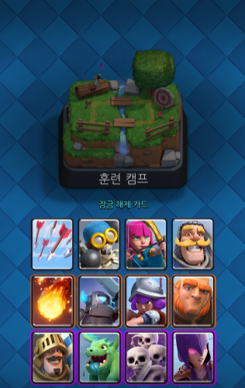
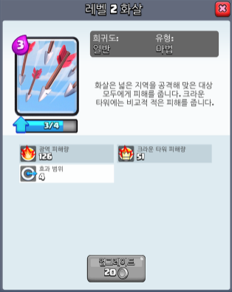
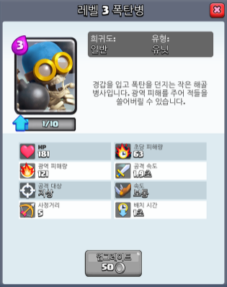
개발 목표 : 클래시 로얄

Slide 41
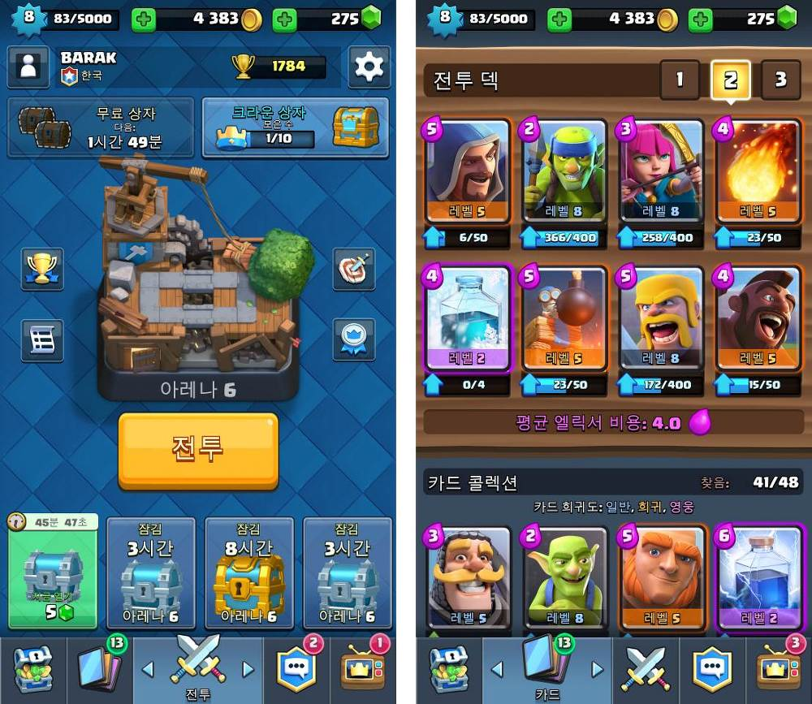
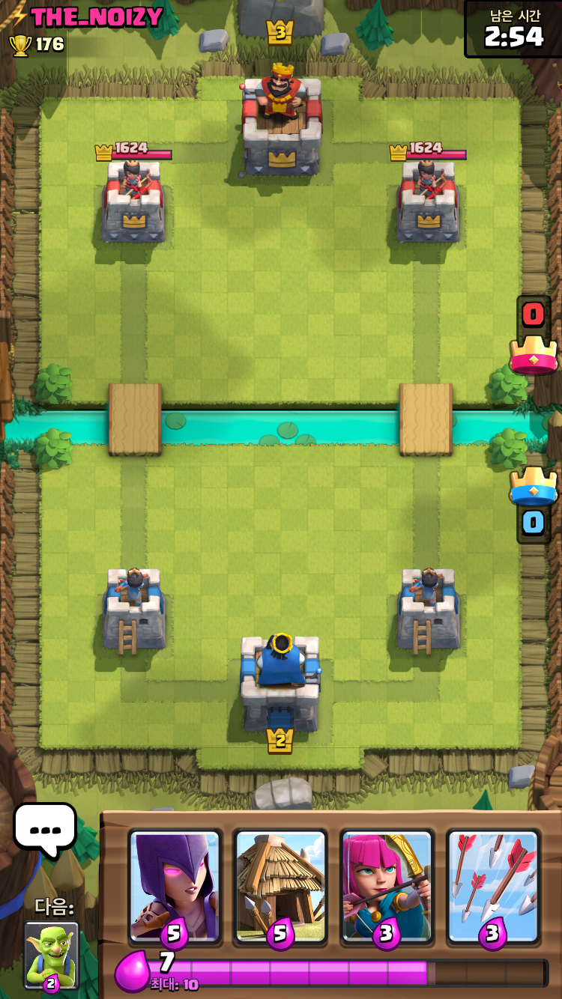
개발 목표 : 클래시 로얄

Slide 42
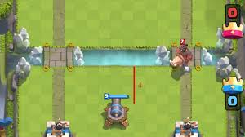
개발 목표 : 클래시 로얄

Slide 43
실습 숙제
없음

Slide 44
실습 코드 설명

Slide 45
실습 코드 설명
int main(int argc, char **argv)
{
…
}
- 프로그램 실행 시 최초로 호출되는 함수

Slide 46
실습 코드 설명
glutInit(&argc, argv);
- GLUT library 초기화

Slide 47
실습 코드 설명
glutInitDisplayMode(GLUT_DEPTH | GLUT_DOUBLE | GLUT_RGBA);
스크린 버퍼(윈도우 버퍼, 프레임 버퍼) 초기화
더블 버퍼링, RGBA, Depth buffer 사용

Slide 48
실습 코드 설명
glutInitWindowPosition(0, 0);
- 윈도우 초기 위치 지정

Slide 49
실습 코드 설명
glutInitWindowSize(500, 500);
- 초기 윈도우 사이즈 결정

Slide 50
실습 코드 설명
glutCreateWindow("Game Software Engineering KPU");
- 지금까지 설정된 옵션으로 실제 윈도우 생성

Slide 51
실습 코드 설명
glewInit();
- GL extension 사용을 위한 라이브러리 초기화

Slide 52
실습 코드 설명
glewIsSupported("GL_VERSION_3_0")
- glew 를 사용하여 지원되는 버전인지 체크

Slide 53
실습 코드 설명
glutDisplayFunc(RenderScene);
glutIdleFunc(Idle);
glutKeyboardFunc(KeyInput);
glutSpecialFunc(SpecialKeyInput);
- Function callback 함수 설정

Slide 54
실습 코드 설명
glutMainLoop();
- 메인 루프 실행

Slide 55
실습 코드 설명
void RenderScene(void)
{
glClear(GL_COLOR_BUFFER_BIT | GL_DEPTH_BUFFER_BIT);
glClearColor(0.0f, 0.3f, 0.3f, 1.0f);
glutSwapBuffers();
}

Slide 56
실습 코드 설명
void Idle(void)
{
RenderScene();
}
void KeyInput(unsigned char key, int x, int y)
{
RenderScene();
}
void SpecialKeyInput(int key, int x, int y)
{
RenderScene();
}

Slide 57
실습 준비를 위한 소프트웨어 설치
Visual Studio 2017 Community
C++ 개발환경 포함!
Microsoft Office
기획서
발표

